Slide 1
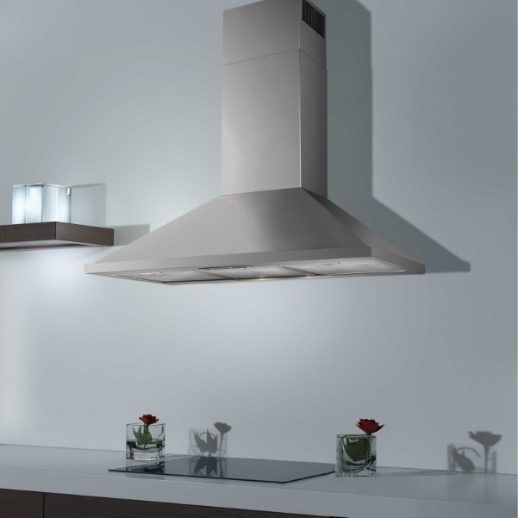
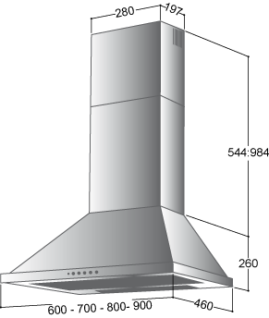
SERIE FUTURA
CARACTERISTIQUES TECHNIQUES
Mode de fonctionnement
Extraction et recyclage
K80 AM LX D
Nbr de moteur
1
Nbr de turbines
1
Hotte déco murale 80 cm
Diamètre de sortie d’air (mm)
150/ 120
Niveau sonore (min / max)
50 / 67 dB(A)
Branchement électrique
230 V, 50 Hz
ETIQUETTE ENERGIE
Classe énergie
D
Classe d’efficacité de l’évacuation des vapeurs et des fumées
E
Classe d’efficacité de l’éclairage
B
Classe d’efficacité de la filtration des graisses
C
Consommation d’énergie en kW/h par an
80,5
N
CR
VI
DIMENSIONS ET POIDS
Dimensions hotte (cm) - HxLxP
98/54 x 80 x 46
CARACTERISTIQUES GENERALES
Dimensions emballée (cm) - HxLxP
87x61x38
Poids net /brut
7,5 / 9,4 kg
Finition
Inox
Débit d’aspiration
500 m3/h
Type de Commandes
Boutons
Filtres
Aluminium lavable en lave-vaisselle
Filtres charbon
2 fournis
Eclairage
LED (2 x 4 W)
Classe Energétique
D
CODE EAN K80 AM LX D
8 051 277 857 295

Slide 2
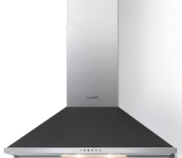
SERIE FUTURA
CARACTERISTIQUES TECHNIQUES
Mode de fonctionnement
Extraction et recyclage
K80 AM LN D
Nbr de moteur
1
Nbr de turbines
1
Hotte déco murale 80 cm
Diamètre de sortie d’air (mm)
150/ 120
Niveau sonore (min / max)
50 / 67 dB(A)
Branchement électrique
230 V, 50 Hz
ETIQUETTE ENERGIE
Classe énergie
D
Classe d’efficacité de l’évacuation des vapeurs et des fumées
E
Classe d’efficacité de l’éclairage
B
Classe d’efficacité de la filtration des graisses
C
Consommation d’énergie en kW/h par an
80,5
X
CR
VI
DIMENSIONS ET POIDS
Dimensions hotte (cm) - HxLxP
98/54 x 80 x 46
CARACTERISTIQUES GENERALES
Dimensions emballée (cm) - HxLxP
87x61x38
Poids net /brut
7,5 / 9,4 kg
Finition
Noir / Inox
Débit d’aspiration
500 m3/h
Type de Commandes
Boutons
Filtres
Aluminium lavable en lave-vaisselle
Filtres charbon
2 fournis
Eclairage
LED (2 x 4 W)
Classe Energétique
D
CODE EAN K80 AM LN D
8 051 277 857 257

Slide 3
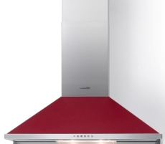
SERIE FUTURA
CARACTERISTIQUES TECHNIQUES
Mode de fonctionnement
Extraction et recyclage
K80 AM LVI D
Nbr de moteur
1
Nbr de turbines
1
Hotte déco murale 80 cm
Diamètre de sortie d’air (mm)
150/ 120
Niveau sonore (min / max)
50 / 67 dB(A)
Branchement électrique
230 V, 50 Hz
ETIQUETTE ENERGIE
Classe énergie
D
Classe d’efficacité de l’évacuation des vapeurs et des fumées
E
Classe d’efficacité de l’éclairage
B
Classe d’efficacité de la filtration des graisses
C
Consommation d’énergie en kW/h par an
80,5
X
CR
NR
DIMENSIONS ET POIDS
Dimensions hotte (cm) - HxLxP
98/54 x 80 x 46
CARACTERISTIQUES GENERALES
Dimensions emballée (cm) - HxLxP
87x61x38
Poids net /brut
7,5 / 9,4 kg
Finition
Bordeaux / Inox
Débit d’aspiration
500 m3/h
Type de Commandes
Boutons
Filtres
Aluminium lavable en lave-vaisselle
Filtres charbon
2 fournis
Eclairage
LED (2 x 4 W)
Classe Energétique
D
CODE EAN K80 AM LVI D
8 051 277 857 264

Slide 4
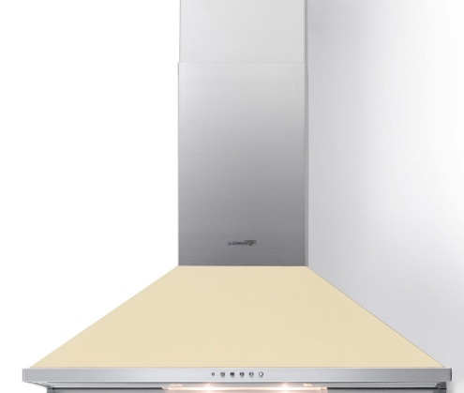
SERIE FUTURA
CARACTERISTIQUES TECHNIQUES
Mode de fonctionnement
Extraction et recyclage
K80 AM LCR D
Nbr de moteur
1
Nbr de turbines
1
Hotte déco murale 80 cm
Diamètre de sortie d’air (mm)
150/ 120
Niveau sonore (min / max)
50 / 67 dB(A)
Branchement électrique
230 V, 50 Hz
ETIQUETTE ENERGIE
Classe énergie
D
Classe d’efficacité de l’évacuation des vapeurs et des fumées
E
Classe d’efficacité de l’éclairage
B
Classe d’efficacité de la filtration des graisses
C
Consommation d’énergie en kW/h par an
80,5
X
VI
NR
DIMENSIONS ET POIDS
Dimensions hotte (cm) - HxLxP
98/54 x 80 x 46
CARACTERISTIQUES GENERALES
Dimensions emballée (cm) - HxLxP
87x61x38
Poids net /brut
7,5 / 9,4 kg
Finition
Crème / Inox
Débit d’aspiration
500 m3/h
Type de Commandes
Boutons
Filtres
Aluminium lavable en lave-vaisselle
Filtres charbon
2 fournis
Eclairage
LED (2 x 4 W)
Classe Energétique
D
CODE EAN K80 AM LCR D
8 051 277 857 271

